Slide 1
TEORI BAHASA & AUTOMATA
Tata Bahasa (Grammar) hirarki chomsky

Slide 2
Nama anggota kelompok:
Andri Firman Saputra
Muhamad Abdul Murod
Muhammad Djafar

Slide 3
Asal muasal hirarki chomsky
Pada tahun 1959, seorang ahli bernama Avram Noam Chomsky melakukan penggolongan tingkatan bahasa menjadi empat bagian yang disebut dengan hirarki chomsky.

Slide 4
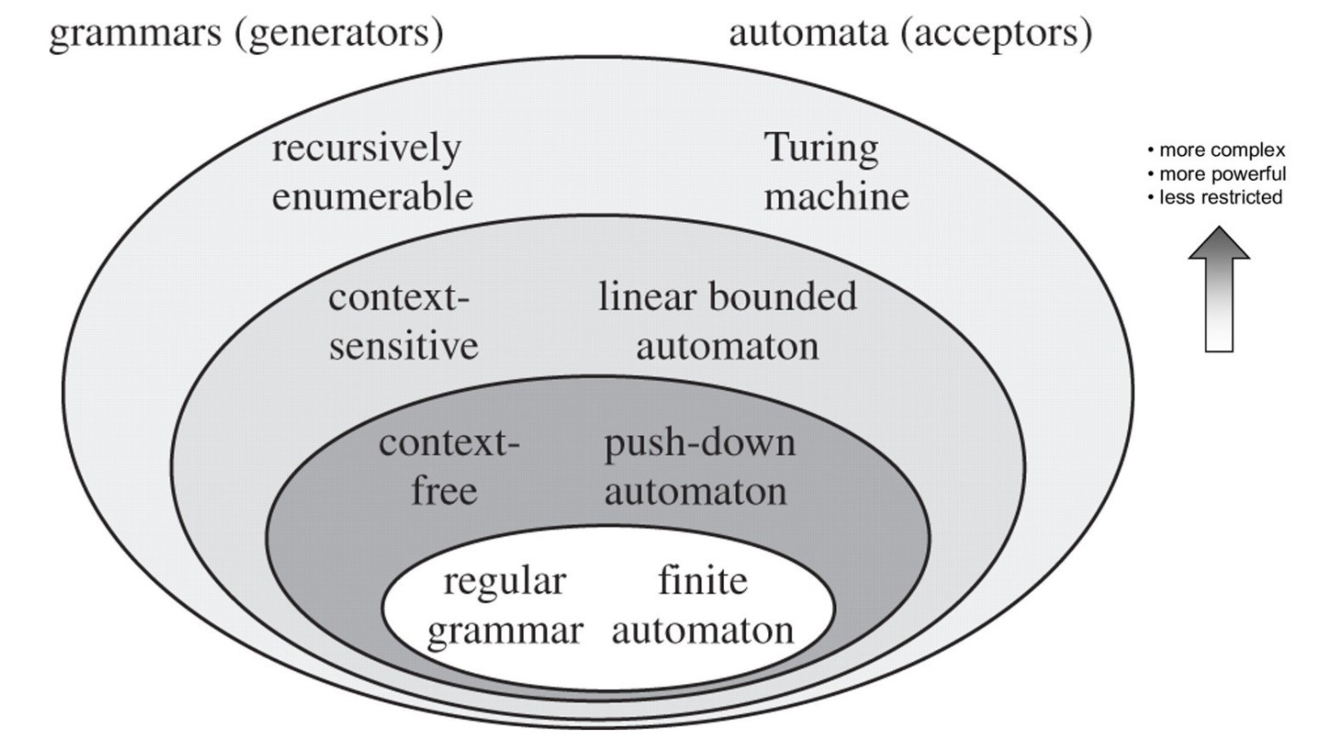
Apa saja level yang berbeda dalam Chomsky Hierarchy?

Slide 5
1. Regular Grammar (Level/Tipe 3)
Mesin automatanya Finate State Automata (FSA).
Set paling ketat, mereka menghasilkan bahasa biasa. Mereka harus memiliki satu non-terminal di sisi kiri dan sisi kanan yang terdiri dari terminal tunggal diikuti oleh satu non-terminal.
Aturan:
Simbol sebelah kiri harus berupa simbol variabel.
Simbol sebelah kanan maksimal hanya memiliki sebuah simbol variabel dan bila ada letaknya di paling kanan.

Slide 6
2. Context-Free (Level/Tipe 2)
Mesin automatanya push down automata.
Menghasilkan bahasa tanpa konteks, kategori yang sangat menarik bagi praktisi NLP (Natural Language Processing). Di sini semua aturan mengambil bentuk A → β, di mana A adalah simbol non-terminal tunggal dan β adalah string simbol.
Aturan:
Simbol sebelah kiri harus simbol variabel.

Slide 7
3. Context-Sensitive (Level/Tipe1)
Mesin automatanya linier bounded automata.
Level tertinggi yang dapat diprogram, menghasilkan bahasa sensitif konteks. Mereka memiliki aturan bentuk α A β → α γ β dengan A sebagai non-terminal dan α, β, γ sebagai string terminal dan non-terminal. String α, β boleh kosong, tetapi γ harus tidak kosong.
Aturan:
Simbol pada ruas sebelah kiri harus minimal ada sebuah variabel.
|A| ≤ |b| artinya ruas sebelah kiri tidak lebih besar dari ruas sebelah kanan.

Slide 8
4. Recursively Enumerable (Level/Tipe 0)
Mesin automatanya mesin turing.
Terlalu umum dan tidak terbatas untuk mendeskripsikan sintaks dari bahasa pemrograman atau bahasa alami.
Aturan:
Simbol ruas sebelah kiri harus minimal ada sebuah simbol variabel.
Tidak ada batasan pada aturan produksi.

Slide 9
Kesimpulan
Hirarki Chomsky adalah 4 tingkatan tata bahasa yang terdiri dari: Regular Grammar, Context-Free, Context-Sensitive, dan Recursively Enumerable.

Slide 10
TERIMA KASIH

